Slide 1
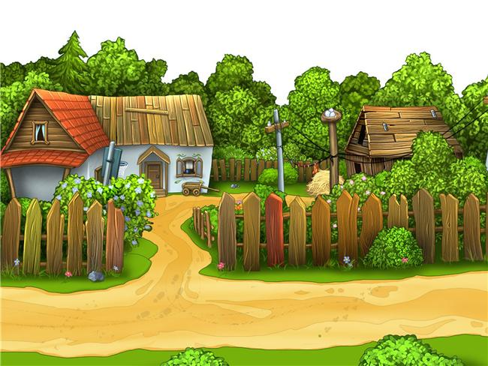






Государственное бюджетное дошкольное
образовательное учреждение
детский сад № 6 Адмиралтейского района
Санкт-Петербурга
Огород на подоконнике
(проект)
Воспитатели:
Абросимова О.Е.
Балашова Г.А.

Slide 2

Актуальность проекта
Проект направлен на расширение и обобщение знаний о культурных огородных растениях, формирование знаний об уходе за растениями, на осознание детьми значимости овощей в жизнедеятельности человека.

Slide 3

Тип проекта: познавательный
Вид проекта: исследовательский
Участники: дети средней группы,
воспитатели, родители
Сроки реализации проекта: март,
апрель, май (краткосрочный)
Продукты проекта: рисунки,
выставки, дневники наблюдений,
фото.

Slide 4
Проблема
Дети дошкольного возраста в недостаточной степени
имеют представления о растениях, о том, где они растут,
о необходимых условиях их роста. Детский интерес к
познавательно-исследовательской деятельности недостаточно
развит.
Цель исследования
Создание условий в группе для развития познавательного интереса к исследовательской деятельности, раскрытие творческого и интеллектуального потенциала дошкольников, вовлечение детей в практическую деятельность по выращиванию культурных огородных растений.

Slide 5
Задачи исследования
1. Учить детей ухаживать за огородными
растениями.
2. Дать наглядное представление детям о
потребностях растений в свете, тепле, влаге,
почве для роста растений.
3. Развивать познавательные и творческие
способности детей.
4. Создать условия для участия родителей в
образовательном процессе.
5. Формировать осознанно – правильное отношение
к природе родного края, к труду человека.

Slide 6
Предполагаемые
результаты
Из семян, луковиц, зерен можно вырастить растения.
Создав огород на окне мы вырастим лук, редис, огурцы и цветочную
рассаду.
У детей появится интерес к растениям. Они смогут
различать некоторые виды растений, узнают особенности их строения,
научатся правильно ухаживать за ними.
Дети узнают много интересного из жизни растений. исследуют
опытным путем условия, необходимые для роста растений.
Дети научатся вести наблюдения и делать первые опыты.

Slide 7
Этапы
реализации проекта
Подготовительный
Основной
заключительный

Slide 8
Подготовительный этап
Цель: Создать условия для реализации проекта
«Огород на подоконнике»
Содержание:
Анализ имеющихся в группе условий
Сбор информационного материала
Создание условий для организации
работы в «Огороде на окне»
Приобретение необходимого оборудования:
контейнеры, семена, земля, декоративные
элементы

Slide 9
Основной этап:
Содержание:
1.Цикл познавательных занятий по изучению культурных
и декоративных растений
2.Исследовательская и практическая деятельность детей
по изучению особенностей выращивания культурных
и декоративных растений
-подготовка почвы, приобретение семян, посадка,
полив, рыхление
-дизайнерское оформление
-наблюдение за растениями и опыты с последующим
фиксированием результатов с помощью рисунков
и схем
3. Отражение результатов исследований через
художественно-творческую деятельность детей
4. Ведение дневника наблюдений

Slide 10
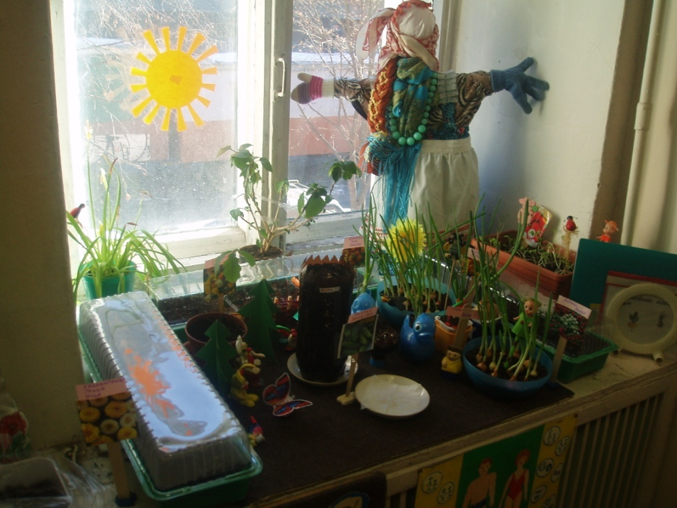
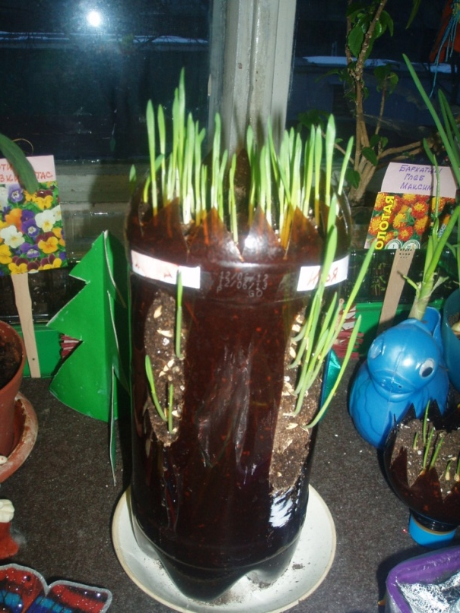
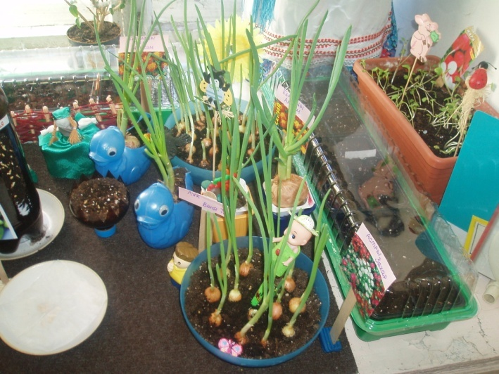

Slide 11
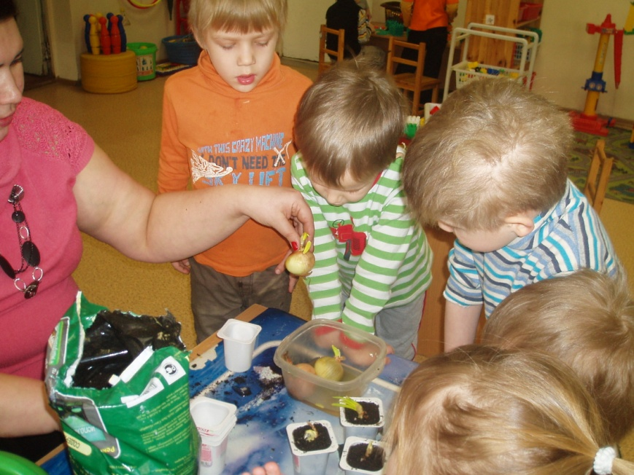
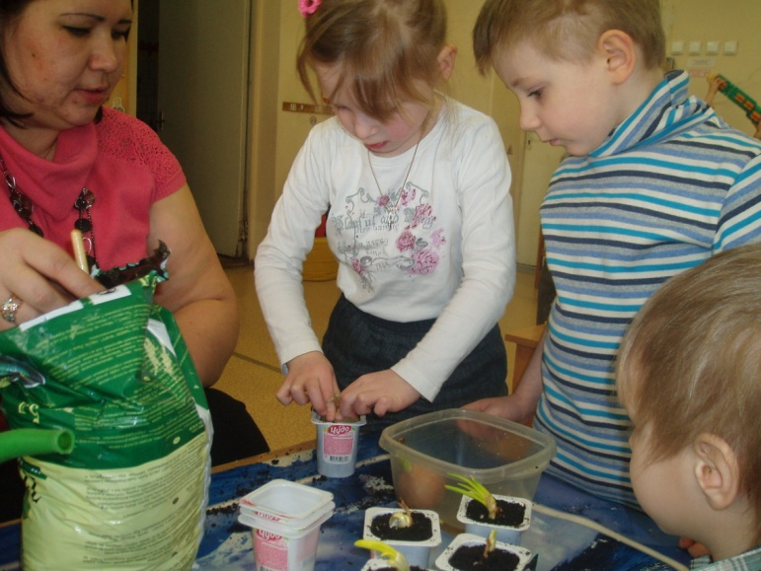
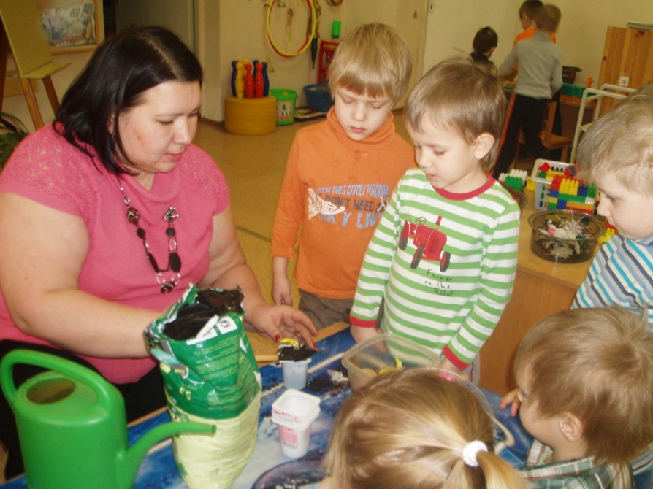
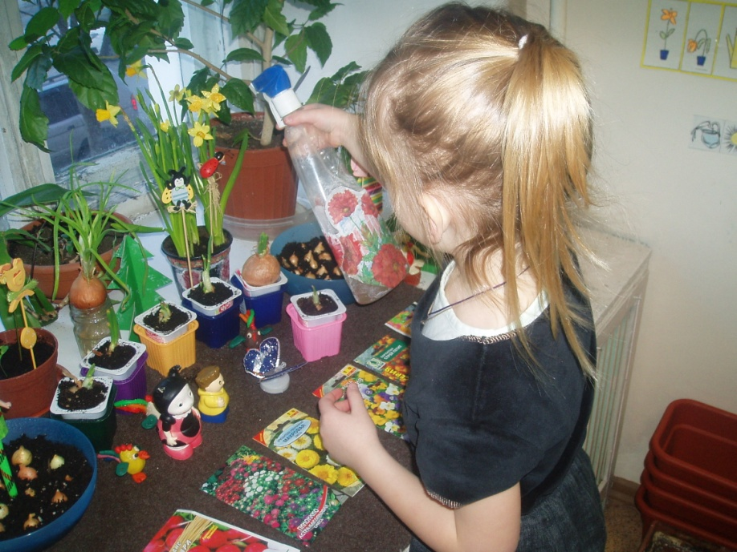

Slide 12
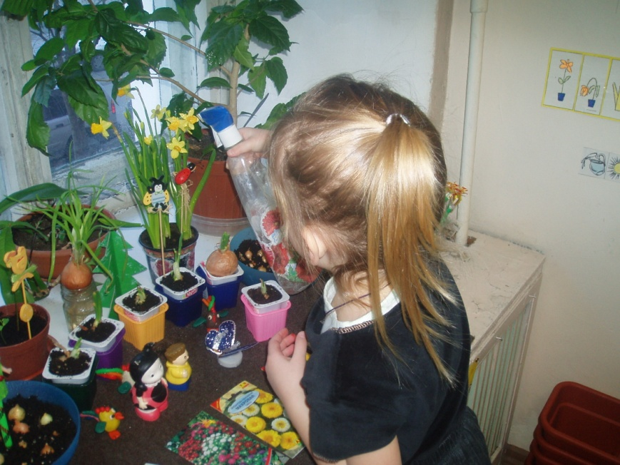
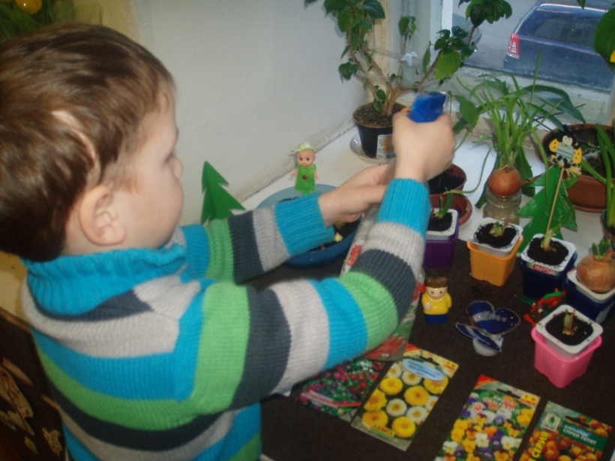
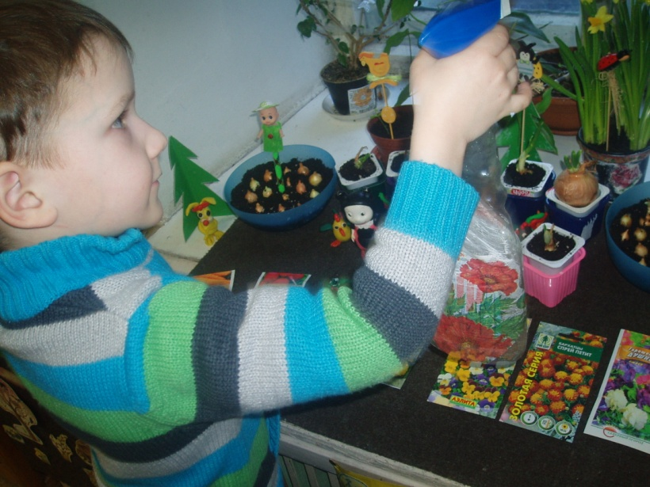
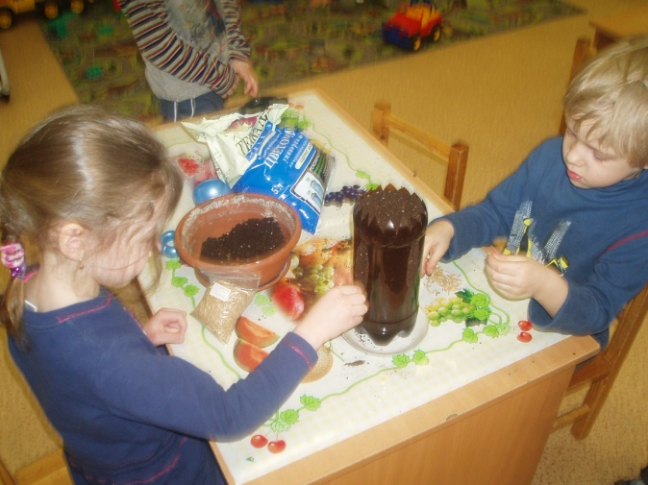

Slide 13
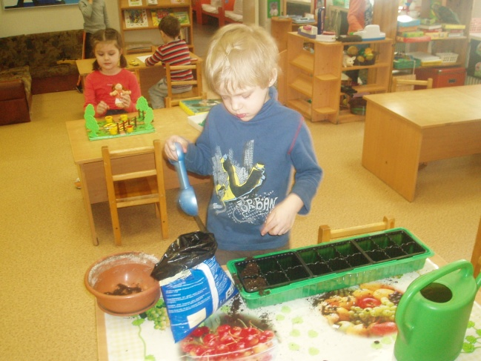
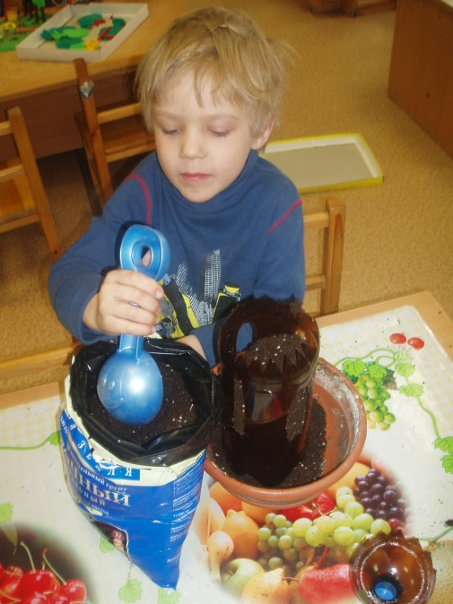
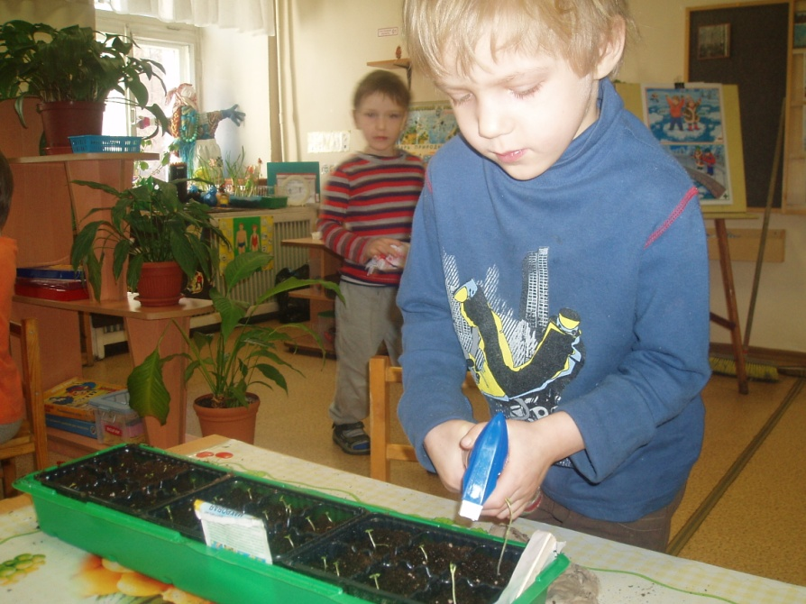

Slide 14
Заключительный этап
Анализ и обобщение результатов. Полученных в
процессе исследовательской деятельности детей
2. Составление альбома «Вот какой огород!»

Slide 15
Схема реализации проекта
Организация образовательной
проектной деятельности

Slide 16
Познание
Были проведены следующие опыты:
- наблюдения за ростом корневой системы лука в воде;
- наблюдение за ростом корневой системы нарцисса;
- проращивание семян гороха, в вате между призрачными плоскостями.
Дети наблюдали за ростом растений, вели дневник, где делали зарисовки.
Ознакомление с окружающим миром: «Во саду ли, в огороде», «Овощи-фрукты»
Конструирование из бумаги: «Корзинка для овощей и фруктов»
Формирование элементарных математических представлений: «Поездка на дачу»

Slide 17
Социализация
Д/и: «Ботаническое лото», «Найди овощ по описанию», «Что растет на огороде», «Чудесный мешочек»
(овощи и фрукты).
«Отгадай по вкусу»
Сюжетно-ролевая игра «Овощной магазин».

Slide 18
Коммуникация,
Развитие речи «Загадки на грядке»
Беседы по теме: «Какой вырос урожай»,
«Что растет у вас на даче»
Составление описательного рассказа на тему:
«Как мы растили овощи»
Составление рассказа «Мои любимые овощи»
Чтение художественной литературы
Э.Хогарт «Мавин и его знаменитый кабачок»
Я.Тайц «Послушный дождик»
Ю.Тувим «Овощи»
В.Сутеев «Яблоко»

Slide 19
Социализация
Д/и: «Ботаническое лото», «Найди овощ по описанию»,
«Что растет на огороде», «Чудесный мешочек»
(овощи и фрукты).
«Отгадай по вкусу»
«Консервный завод», «Летние заготовки»
Сюжетно-ролевая игра «Овощной магазин».
Художественно-творческая деятельность
Рисование: «Натюрморт с овощами»
Аппликация: «Дары осени»
Лепка: «Магазин овощи – фрукты»

Slide 20
Трудовая деятельность
Уход за растениями в уголке природы
Сбор семян
Сбор урожая на огороде
Приготовление винегрета
Развивающая среда
Трафареты овощей, муляжи овощей и фруктов.
Иллюстрации, изображающие труд людей по выращиванию овощей и фруктов.
Книжки-раскраски на тему: «Овощи», «Мы растили огород».
Альбом для рассматривания «Овощи»
Репродукции с картин: И.Репина «Яблоки», А.Лентунова «Овощи», И.Михайлова «Овощи

Slide 21
III. ЗАКЛЮЧИТЕЛЬНЫЙ ЭТАП
*Дети с большим удовольствием попробовали овощи и зелень выращенные своими руками.
*Была организована выставка детских работ.
*Совместно с музыкальным руководителем подготовили и провели досуг « Наш весёлый огород». *Дети самостоятельно приготовили салат «Винегрет» из овощей и угостили всех гостей.

Slide 24
По реализации проекта
«Огород на подоконнике»
были получены следующие результаты:
Дети познакомились с дикорастущими и культурными растениями
У детей формируется интерес к опытнической и исследовательской
деятельности по выращиванию культурных растений в комнатных
условиях
Дети увидели многообразие посевного материала
Дети стали бережнее относиться к растительному миру
В группе был создан огород на подоконнике
Дети стали более уважительнее относиться к труду
Наблюдения за растениями были зафиксированы в дневнике
наблюдений
8. Родители приняли активное участие в проекте

